Slide 1
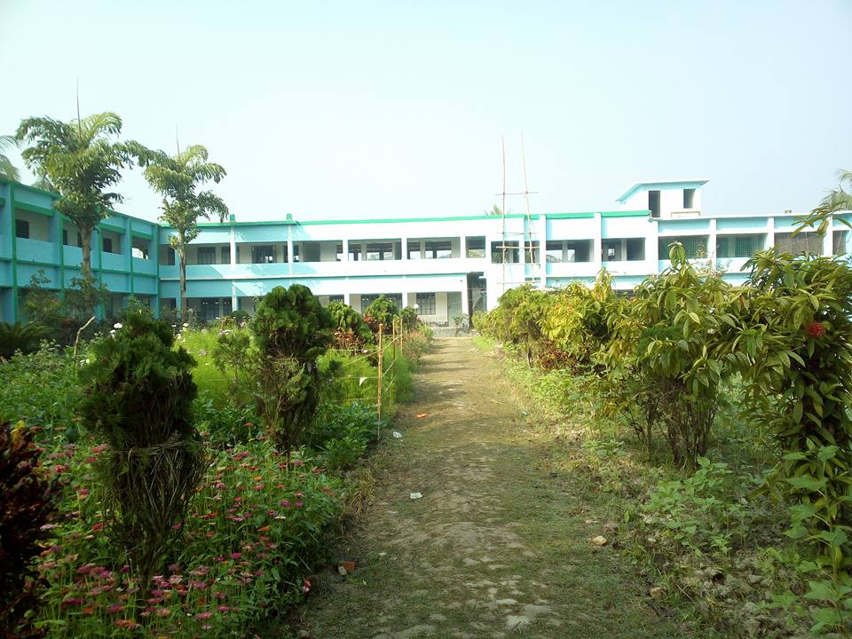
সৈয়দ বজলুল হক কলেজ

Slide 2
শিক্ষক পরিচিতি
মোহাম্মদ নজরুল ইসলাম
সহকারী অধ্যাপক
সমাজকর্ম বিভাগ
সৈয়দ বজলুল হক (ডিগ্রি ও অনার্স) কলেজ
বাইশারী, বানারীপাড়া, বরিশাল

Slide 3
সমাজকর্ম প্রথম পত্র একাদশ দ্বাদশ শ্রেণি
দ্বিতীয় অধ্যায়
সমাজকর্ম পেশার ঐতিহাসিক প্রেক্ষাপট
আলোচ্য বিষয়
সমাজকর্ম পেশার ইতিহাসে বিভিন্ন সংগঠনের ভূমিকা

Slide 4
পাঠশেষে শিক্ষার্থীরা -------
১। COS , NASW ও CSWE এর পর্ণরূপ বলতে পারবে।
২। COS , NASW ও CSWE এর বিভিন্ন কার্যক্রম
বর্ণনা করতে পারবে।
৩। সমাজকর্ম পেশাদার মর্যাদা অর্জনে সংগঠন তিনটির অবদান মুল্যায়ন করতে পারবে।

Slide 5
COS সভা

Slide 6
COS (দান সংগঠন সমিতি)
COS এর পূর্ণরূপ Charity Organization Society
বাংলায় একে দান সংগঠন সমিতি বলা হয়।
COS ১৮৬৯ সালে প্রথমে ইংল্যান্ডে ও পরে ১৮৭৭ সালে আমেরিকায় প্রতিষ্ঠিত হয়।
এর মূল উদ্দেশ্য ছিল পরিবর্তিত বিশ্ব পরিস্থিতিতে প্রচলিত সেবা ও সেবা সংস্থাগুলোর মধ্যে সমন্বয় সাধন করে অসংগঠিত দানকে সংগঠিত করা্।
A.E Fink and Elal(1960) “COS the name implies the charity organization society aimed to effect a coordination among existing welfare services and agencies.”

Slide 7
সমাজকর্ম পেশার বিকাশে COS এর ভূমিকা
COS বিভিন্ন সেবামুলক সংস্থার সমন্বয় সাধন, দরিদ্রদের সাহায়্যের পূনরাবৃত্তিরোধ, দরিদ্রদের পূনর্বাসন ধারণা প্রদানসহ বিভিন্ন কল্যাণমুলক কর্মকান্ডের পাশাপাশি সমাজকর্ম পেশা বিকাশে গুরুত্বপূর্ণ ভূমিকা পালন করেছে । ইংল্যান্ডের মত আমেরিকায় দান সংগঠন সমিতির ভূমিকা অপরিসীম। দানসংগঠন সমিতি (cos) সর্বপ্রথম কিছু সক্রিয় কর্মি ও স্বেচ্ছাসেবকদের প্রশিক্ষণ দানের ব্যবস্থা করেন যাতে তারা দরিদ্রদের আচার আচরণ এবং আর্থসামাজিক অবস্থা অনুসন্ধান করতে সক্ষম হন।

Slide 8
কতিপয় দৃষ্টান্ত
১৮৯৩ সালে আমেরিকার শিকাগো শহরে অনুষ্ঠিত International Congress of Charity, Correction of Philantropy সম্মেলনে প্রখ্যাত সমাজকর্মি অ্যানা এল ডয়েস সর্বপ্রথম প্রশিক্ষণ দানের প্রস্তাব উত্থাপন করেন।
১৮৯৭ সালে বিখ্যাত সমাজকর্মি ম্যারি রিচমন্ড Training School for Applied Philanthropy প্রতিষ্ঠার মাধ্যমে সমাজকর্মের ক্ষেত্রে পেশাগত শিক্ষাব্যবস্থা চালু করেন যা কলম্বিয়া বিশ্ববিদ্যালয়ে অনুমোদন লাভ করে।
১৯৯১ সালে এটি Charity Review নামে একটি পত্রিকা প্রকাশ করে।

Slide 9
সমাজকর্ম পেশার বিকাশে NASW
NASW এর পূর্ণরূপ : National Association of Social Workers.
মুলত সমাজকর্মিদের জন্য বিশ্বের বৃহ্‌ত্তম এ সংগঠনটি আমেরিকার
সাতটি পেশাগত সংগঠনের সমন্বয়ে গড়ে ওঠে
প্রতিষ্ঠাকাল : ১ অক্টেোবর ১৯৫৫ খ্রি. আমেরিকায় প্রতিষ্ঠা লাভ করে।
প্রধান লক্ষ্য ও কাজ : পেশাদার সমাজকর্মিদের দক্ষতা বৃদ্ধি, পেশাগত
মানোন্নয়ন ও তাদের পেশাগত স্বীকৃতিদানের লক্ষ্যে কাজ করে সংগঠনটি
পেশাদার সমাজকর্মিদের অদ্বিতীয় সংগঠনে পরিনত হয়েছে।

Slide 10
সমাজকর্ম পেশার বিকাশে CSWE
CSWE এর পূর্ণরূপ : Council for Social Work Education
প্রতিষ্ঠাকাল : ১৯৫২ সালে জানুয়ারী মাসে আমেরিকায় প্রতিষ্ঠা লাভ করে ।
মুল লক্ষ্য : সমাজকর্ম শিক্ষায় পেশাগত দক্ষতা ও যোগ্যতাসম্পন্ন সমাজকর্মি সৃষ্টি
অবদান
১। সমাজকর্ম শিক্ষানীতি প্রনয়নে ও পরিকল্পনা প্রনয়নে বিশেষ ভূমিকা পালন করেছে।
২। সমাজকর্ম শিক্ষায় নারীদের সম্পৃক্তকরণে বিশেষ ভূমিকা পালন করে আসছে।
৩।সমাজকর্ম শিক্ষার মানোন্নয়ন ও পেশাগত অনুশীলনের কার্যকারিতা বৃদ্ধির ক্ষেত্রে
CSWE এর প্রকাশনা বিশেষ ভূমিকা পালন করে আসছে।
৪। CSWE কর্তৃক পরিচালিত ক্যাথেরিল ইনস্টিটিউট অব ইন্টারন্যাশনাল সোস্যাল
ওয়ার্ক এডুকেশন সারা বিশ্বে সমাজকর্ম শিক্ষার ফেলোশিফ প্রদান করছে।

Slide 11
সারসংক্ষেপ
কোন বৃত্তি বা জীবিকা নির্বাহের উপায়কে পেশা পর্যায়ে নিয়ে যেতে কতগুলো বৈশিষ্ট্য অর্জন করতে হয়। যেমন- শিক্ষাগত যোগ্যতা বা জ্ঞান ভান্ডা্র, নৈপূন্য ও দক্ষতা, পেশাগত নীতিমালা, সামাজিক স্বীকৃতি লাভ ইত্যাদি।
সমাজকর্মকে পেশাদার মর্যাদা লাভের জন্য উক্ত বৈশিষ্ট্রসমুহ অর্জন করতে হয়েছে। আর একাজে যে সংগঠন তিনটি সর্বাধিক ভূমিকা রাখতে সক্ষম হয়েছে তাহল COS, NASW ও CSWE ।

Slide 12
বাড়ির কাজ
এই লেকচারে যে গুরত্বপূর্ণ তথ্য সমুহ তুমি জেনেছ সেগুলো সংক্ষিপ্ত ও পয়েন্ট আকারে লিখবে। অত:পর ছবি তুলে ম্যাসেঞ্জারে আমাকে পাঠাবে।

